Slide 1
2.2.3 独立重复试验及二项分布

Slide 2

复习：
1。两个事件A，B相互独立的充要条件是
P（AB）=P（A）P（B）
2。若事件A₁，A₂，A_{n}相互独立，则这个事件
同时发生的概率
P（A₁A₂ …A_{n}）=P（A₁）P（A₂）…P（A_{n}）

Slide 3
4.何为0-1分布？
5.何为超几何分布？

Slide 4






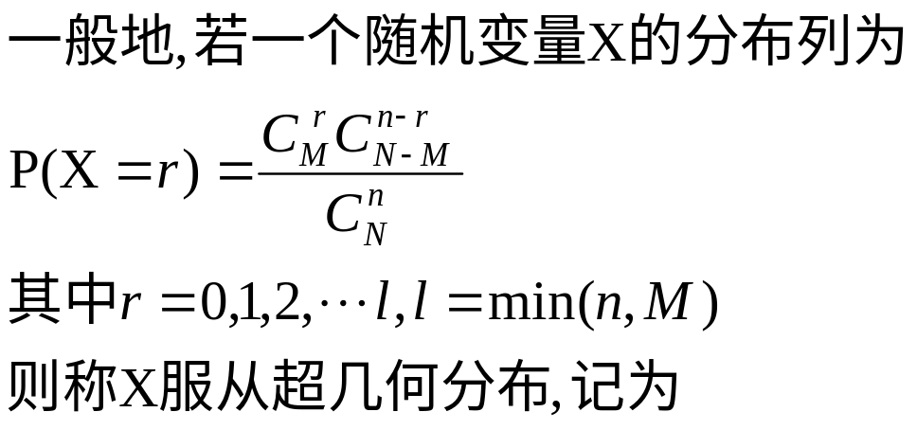
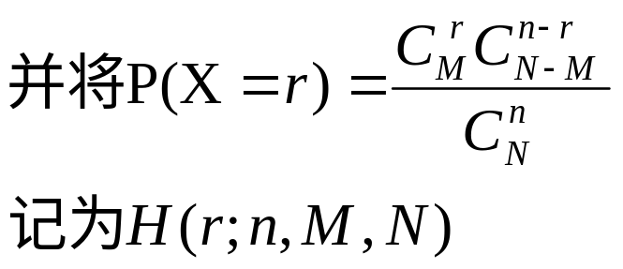
X～0－1分布或X～两点分布。
X~H(n,M,N)

Slide 5
新课
引例：
1.射击n次，每一次射击可能击中目标，也可能不击中目标，可以认为每次击中目标的概率p是不变的
2.抛掷一颗质地均匀的骰子n次，每一次抛掷可能出现“5”，也可能不出现“5”，而且每次掷出“5”的概率p都是1/6
3.种植n粒棉花种子，每一粒种子可能出苗，可能不出苗，其中出苗率是67%

Slide 6
n次独立重复实验
一般地，由n次试验构成，且每次试验相互独立完成，每次试验的结果仅有两种对立的状态，即，
每次试验中P（A）=p>0，我们将这样的试验称为
n次独立重复试验，
一般地，在相同条件下重复做的n次试验称为n次独立重复实验

Slide 7
例：射击3次，每次射中目标的概率都为p(p>0)，设随机变量X是射中目标的次数，求随机变量X的概率分布？
问题：
在n次独立重复试验中，每次事件A发生的概率为p，在这n次试验中，事件A恰好发生k次的概率是多少？

Slide 8
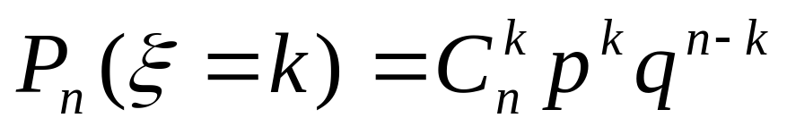
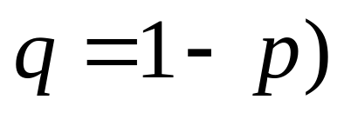
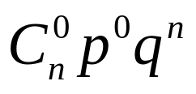
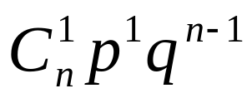
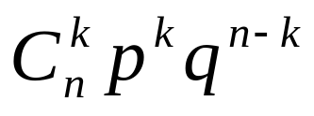
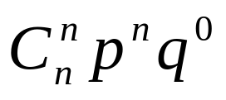
在一次随机试验中，事件A可能发生也可能不发生，在n次独立重复试验中事件A发生的次数ξ是一个随机变量．
一般地，在n次独立重复试验中事件A恰好发生k（0≤k≤ n)次的概率是
(其中k＝0,1,2,…，n，
于是得到随机变量ξ的概率分布如下：
ξ | 0 | 1 | … | k | … | n
P
…
…

Slide 9
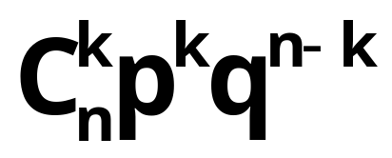
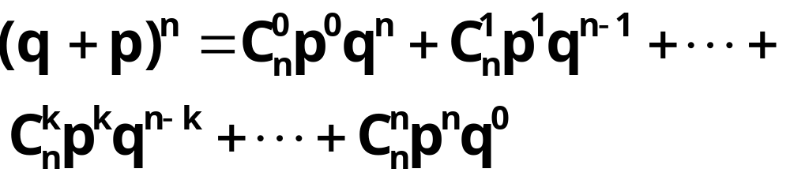
恰好是二项展开式
中的第k+1项的值，

Slide 10
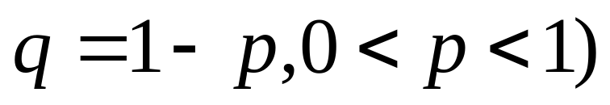
若随机变量X的分布列为
则称X服从参数为n，p 的二项分布，记作X～B(n，p)，
并记
(其中k＝0,1,2,…，n，
＝b(k；n，p)．

Slide 11
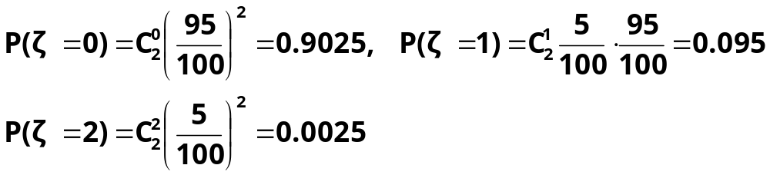
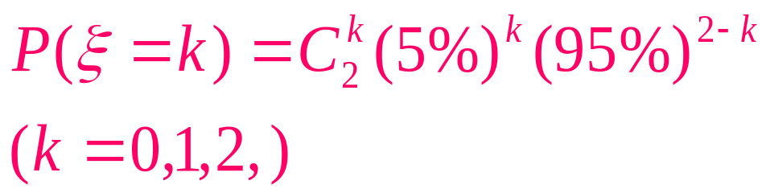
例1. 某厂生产电子元件，其产品的次品率为5%．现从一批产品中任意地连续取出2件，写出其中次品数ξ的概率分布．
解：依题意，随机变量ξ～B(2，5%)．所以，
因此，次品数ξ的概率分布是
ξ | 0 | 1 | 2
P | 0.9025 | 0.095 | 0.0025

Slide 12



例2：某射手每次射击击中目标的概率是0.8，求这名射手在10次射击中，
（1）恰有8次击中目标的概率
（2）至少有8次击中目标的概率
（3）问10次射击中，最有可能击中目标几次？

Slide 13
例3：设保险公司吸收10000人参加人身意外保险，该公司规定：每人每年付给公司120元，若意外死亡，公司将赔偿10000元，如果已知每人每年意外死亡的概率为0.006，问：该公司赔本及盈利额在400000元以上的概率分别有多大？
思考：（1）保险公司会赔本吗？
（2）该公司的盈利额Y是否服从二项分布？

Slide 14
例4:甲、乙两人各进行3次射击，甲每次击中目标的概率为 1/2 ，乙每次击中目标的概率2/3
（1）甲恰好击中目标2次的概率；
（2）乙至少击中目标2次的概率；
（3）求乙恰好比甲多击中目标2次的概率．

Slide 15
例5：A，B是治疗同一种疾病的两种药，用若干试验组进行对比试验，每个试验组有4只小白鼠组成，其中2只小白鼠服用A，另两只服用B，然后观察疗效，若在一个试验组中，服用A有效的小白鼠的只数比服用B有效的多，就称该试验组为甲类组，设每只小白鼠服用A有效的概率为2/3，服用B有效的概率为1/2
（1）求一个试验组为甲类组的概率
（2）观察3个试验组，用X表示这3个试验组中甲类组的个数，求X的分布列

Slide 16
例6:甲、乙两队进行一场排球比赛.根据以往经验，单局比赛甲队胜乙队的概率为0.6.本场比赛采用五局三胜制，即先胜三局的队获胜，比赛结束.设各局比赛相互间没有影响.令X为本场比赛的局数,求X的概率分布（精确到0.0001）

Slide 17
例7：一名学生骑自行车上学，从他到学校的途中中有6个交通岗，假设他在各个交通岗遇到红灯的事件是相互独立的，并且概率都是1/3
（1）设X为这名学生在途中遇到的红灯次数，求X的分布列
（2）设Y为这名学生在首次停车前经过的路口数，求Y的分布列
（3）求这名学生在途中至少遇到一次红灯的概率

